Slide 1
Инструкция по работе с Информационно-правовой системой нормативных правовых актов РК
http://adilet.zan.kz/rus

Slide 2
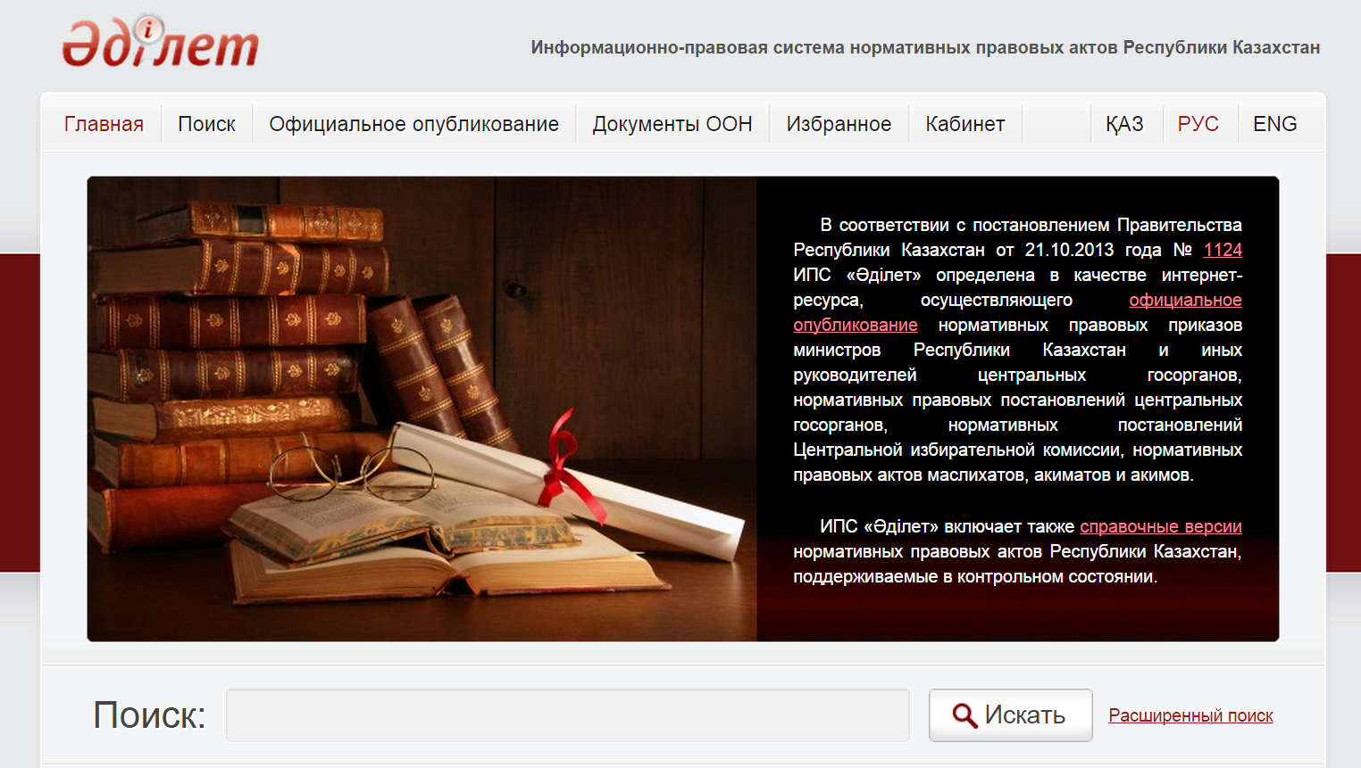
Введение
ИПС «Әділет» – это поисковая веб-система и полный электронный свод нормативных правовых актов Казахстана.
Чем она отличается от других электронных сводов законов?
Во-первых, система «Әділет» совершенно бесплатна.
Во-вторых, она содержит ВСЕ законы страны на двух языках: казахском и русском.
В-третьих, содержание базы формируется только из официальных источников.
И, наконец, база постоянно обновляется.

Slide 3
Краткое описание возможностей программы
Программа предоставляет следующие функции:
поиск НПА Республики Казахстан по тексту с указанием параметров поиска с возможностью последовательного уточнения поискового запроса путём выбора предлагаемых вариантов;
просмотр текстов НПА и их реквизитов;
просмотр истории изменений и предыдущих версий НПА;
навигация (переходы) по связанным НПА;
сохранение электронной копии НПА на локальном носителе по запросу пользователя;
переключение языка интерфейса и документов (локализация);
обеспечение возможности параллельного просмотра НПА на двух языках;
экспорт НПА в формат PDF
печать документов без элементов оформления сайта;
предоставление ленты последних документов в формате RSS;
отображение списков последних и наиболее популярных НПА;
выдача информации о состоянии базы.

Slide 4
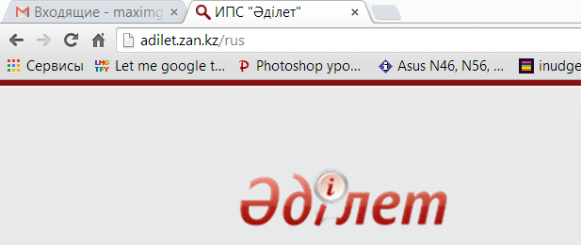
Начало работы
Чтобы начать работу с системой, перейдите на ее заглавную страницу, указав ее адрес - URL в поле Адресной строки вашего веб-браузера: http://adilet.zan.kz.
Поиск документов в Базе НПА можно начинать с Главной страницы. Вы можете ввести в поисковое окно наименование документа, № документа, дату документа, или встречающиеся в документе слова. Пример поискового запроса приведен на рисунке ниже. Также, можете перейти по кнопке «Поиск НПА» в раздел системы с боковой панелью управления и уже там осуществлять запрос.

Slide 5
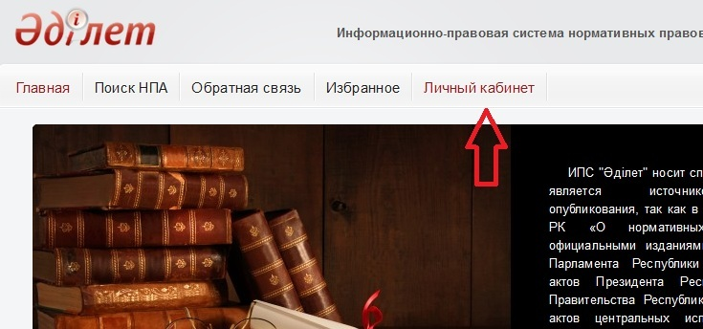
Личный кабинет
Прежде чем начать работу с документами, пользователю следует зарегистрироваться. Это необязательно, однако авторизация на портале дает несколько существенных преимуществ.
Регистрация. Для регистрации нужно выбрать раздел Личный кабинет:

Slide 6
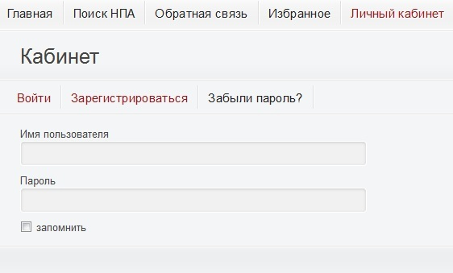
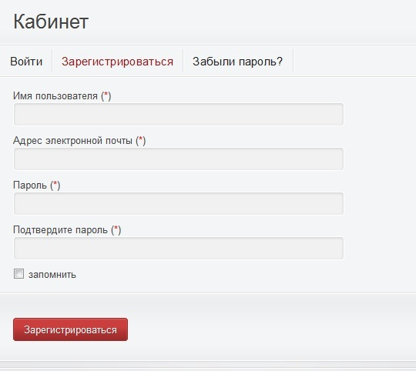
Личный кабинет
После этого пользователь попадает в меню, где может авторизоваться или зарегистрироваться.
Выбрав категорию «Зарегистрироваться», пользователь заполняет поля специальной формы, где нужно ввести свой логин (имя пользователя), е-mail и пароль.
На указанную почту приходит подтверждение регистрации.
Теперь можно начинать полноценную работу с базой «Әділет». Только зарегистрированному в системе доступно «личное» пространство в системе под названием «Кабинет», где можно использовать дополнительные функции: «Статистика», «Профиль», «Избранное».

Slide 7
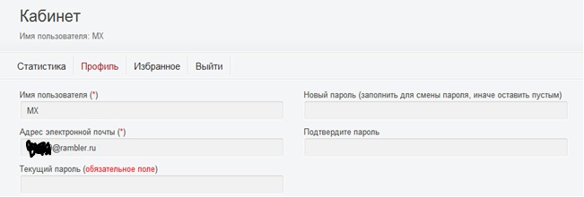
Управления данными посетителя
Модуль управления данными посетителей позволяет производить изменения настроек в «Профиле» своей учетной записи в личном кабинете БД НПА.
В «Профиле» учетной записи модуль позволяет изменять текущий пароль учетной записи пользователя БД «Әділет».

Slide 8
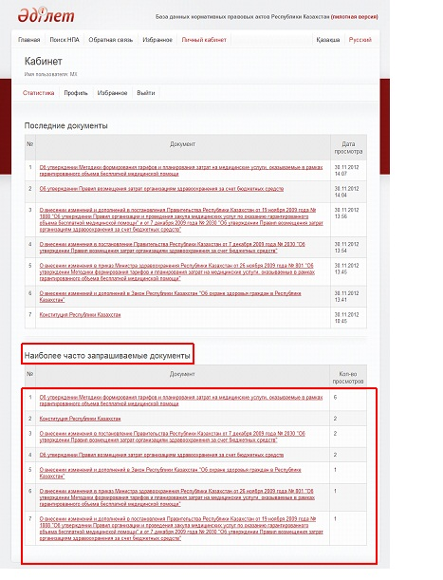
Компонент отображения часто запрашиваемых данных
Компонент отображения статистических данных позволяет посетителю просматривать список документов, к которым он наиболее часто обращается. Данные функции облегчают работу посетителя с документами, которые он просматривал при предыдущем посещении. Тем самым посетителю предоставляется возможность быстрого открытия документа, просмотренного им ранее, без задания дополнительных поисковых запросов.

Slide 9
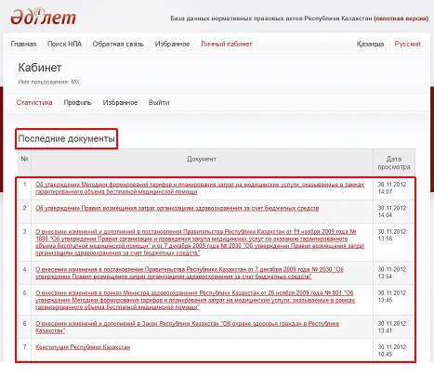
Компонент отображения статистических данных
Компонент отображения статистических данных позволяет посетителю просматривать список последних просмотренных документов. Данные функции облегчают работу посетителя с документами, тем самым посетителю предоставляется возможность быстрого открытия документа, просмотренного им ранее, без задания дополнительных запросов к БД «Әділет».

Slide 10
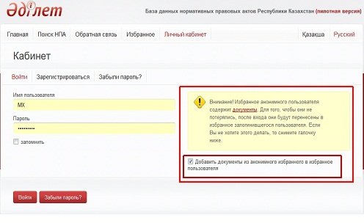
Перенос избранных документов анонимного посетителя в личный кабинет при регистрации
Механизм переноса избранных документов анонимного посетителя в личный кабинет при регистрации в БД «Әділет» обеспечивает сохранение документов, просмотренных и сохраненных ранее пользователем в режиме анонимного посетителя. При выполнении таких действий система предупреждает пользователя, что будет произведен перенос документов из одного режима пользователя в другой. Посетителю необходимо только поставить галочку рядом с фразой «Добавить документы из анонимного избранного в избранное пользователя».

Slide 11
Работа с найденными документами
Открыв найденный НПА, Вы можете выполнить следующие действия:
Просмотреть документ;
Осуществить поиск по документу;
Просмотреть дополнительную информацию о документе;
Просмотреть историю изменений документа;
Просмотреть документ на двух языках;
Скачать документ себе на компьютер;
Распечатать документ.

Slide 12
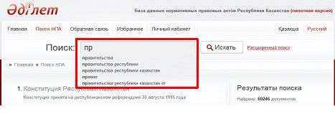
Механизм получения поисковых рекомендаций
Для обеспечения более удобного и быстрого поиска документов в ИПС «Әділет» реализована функция «получения поисковых рекомендаций». При внесении в поисковую строку букв названия искомого документа, система предлагает варианты написания на основе схожих наименований, что облегчает и ускоряет ввод запроса в системе. При этом возможен выбор подходящего варианта либо продолжение ввода букв.

Slide 13
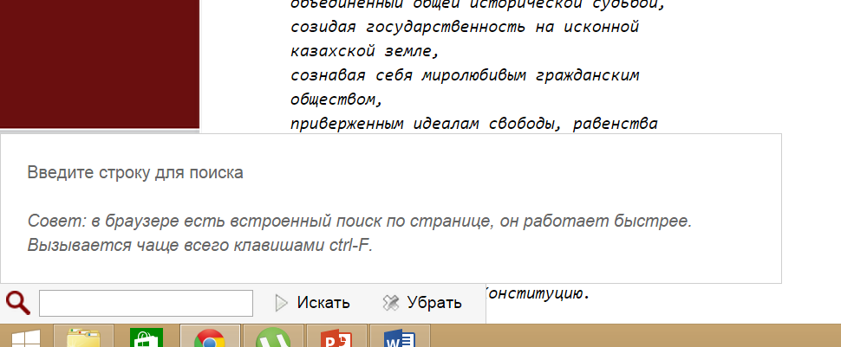
Поиск по документу
Поиск по документу Вы можете осуществить с помощью кнопки, находящейся в левом нижнем углу экрана.

Slide 14
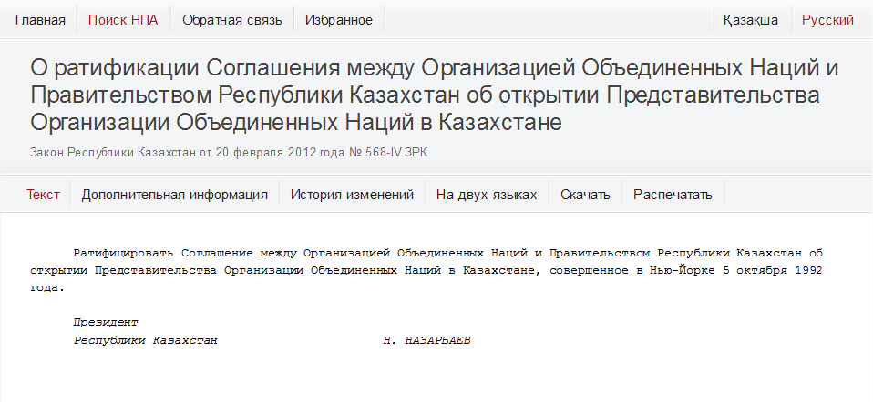
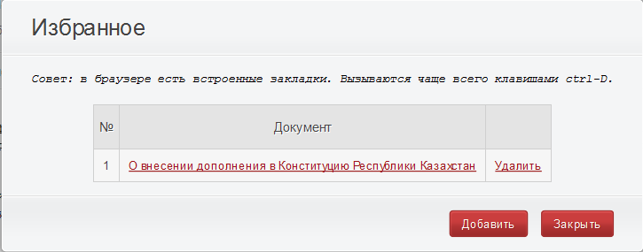
Сохранение документа в «Избранное»
Для сохранения документа в «Избранное» Вам необходимо нажать на кнопку «Избранное» на панели навигации сверху.
У вас появится диалоговое окно с предложением сохранить документ в «Избранном». Вам останется или нажать кнопку «Добавить» или «Закрыть».
Редактировать список «Избранного» Вы можете нажав на кнопку «Избранное» и в диалоговом окне удалить ненужный Вам документ.

Slide 15
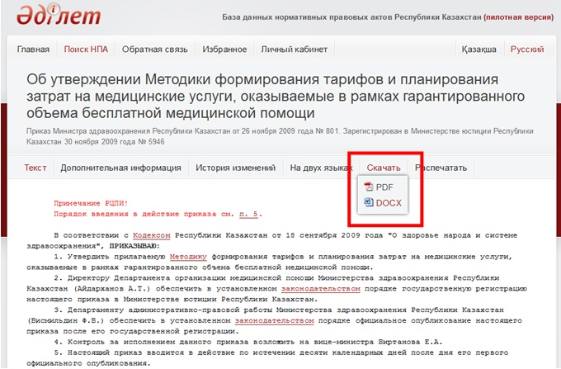
Сохранение текста документа в формате, поддерживаемом MS Office и PDF
Функция выгрузки текста найденных документов на компьютер пользователя предоставляет возможность работы с документом после отключения интернета. При сохранении документа можно выбрать формат документа для сохранения, который наиболее удобен для Вас. Это может быть документ в формате PDF - Adobe Reader или DOCX - Microsoft Office. Данные форматы наиболее распространены и обеспечат возможность просмотра документа off-line.

Slide 16
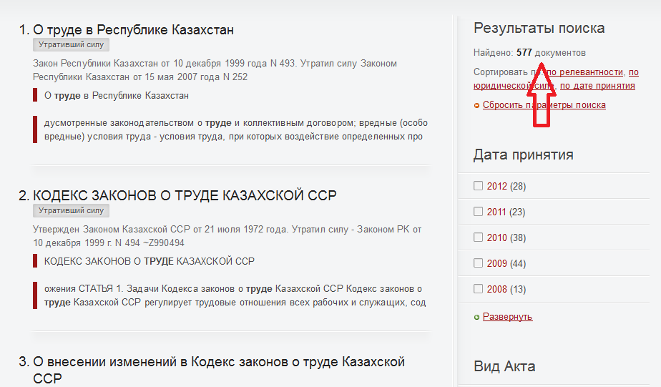
Поиск
Итак, какой закон, указ или любой другой нормативный правовой акт вам нужен? Вводим ключевое слово или фразу в строке поиска:
База тут же выдает все документы, в которых встречаются ключевые слова:

Slide 17
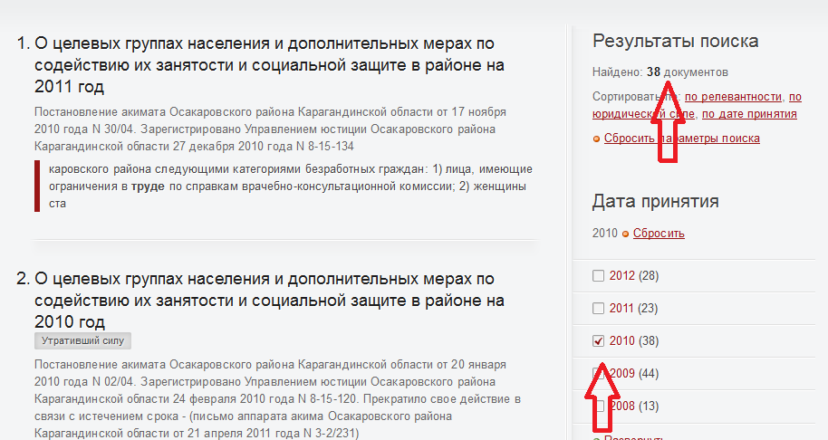
Использование фильтров
Для сужения области поиска Вы можете задать дополнительные критерии через предустановленные фильтры. Это обеспечит более точный поиск документов.
Фильтр может быть использован как до нажатия кнопки «Искать», так и после того, как Вы осуществили первичный поиск через поисковый запрос
Если Вам фильтр более не нужен, Вы можете его сбросить, нажав кнопку «Сбросить».
Остальные фильтры работают аналогично описанному выше.
Результаты поиска можно фильтровать по дате принятия, госоргану, и т. д. Соответственно сокращается количество найденных документов.
Вы можете использовать для поиска документов как один фильтр, так и несколько фильтров сразу, расставив галочки на нужных вам фильтрах.
Если Вы не выберете из результатов Вашего поиска документ и сбросите установленные Вами фильтры, то система вернется в начальное состояние.

Slide 18
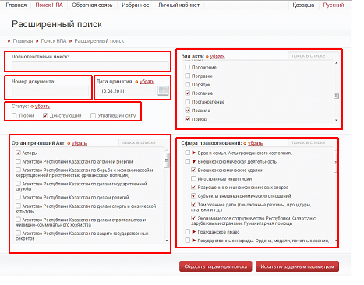
Расширенный поиск
Система предлагает возможность воспользоваться также расширенным поиском, где пользователь может задать все необходимые ему параметры. Открытие формы расширенного поиска осуществляется с главной страницы по ссылке справа от строки ввода поискового запроса.
Модуль расширенного поиска по параметрам документа обеспечивает расширение возможностей пользователя в процессе формирования поискового запроса. Данный функционал позволяет осуществить запрос со значительным количеством уточняющих параметров. Это позволяет ускорить процесс поиска и уменьшить количество совпадений в документах до минимума.

Slide 19
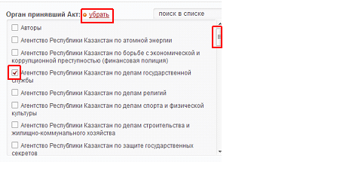
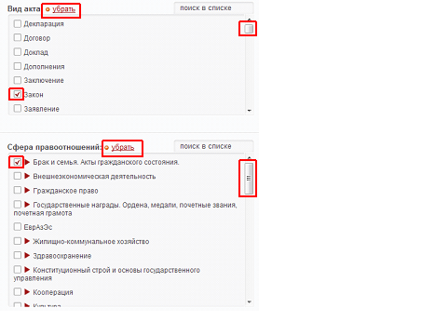
Расширенный поиск
Для уточнения органа, принявшего документ, просмотрите список государственных органов, перемещая «бегунок» справа от списка и галочкой выделите нужный госорган. Для снятия выделения нажмите на поле «убрать».
Фильтры «Вид акта» и «Сфера правовых отношений» функционируют по аналогии с фильтром «Орган, принявший акт».
Для удобства и ускорения работы пользователя в подготовке расширенного запроса можно воспользоваться функцией «Поиск в списке». Данный поиск имеется у фильтров: Орган, принявший Акт; Вид акта; Сфера правовых отношений.
После того, как все параметры поиска заданы, нажмите кнопку «Искать по заданным параметрам», находящуюся в нижней части окна запросов
Для отмены всех выбранных параметров расширенного поиска нажмите на кнопку «Сбросить параметры поиска».

